Slide 1
Динамічне програмування
Р. Беллман увів поняття динамічного програмування для характеристики алгоритмів, які діють залежно від зміни обставин. Методи оптимізації з елементами динамічного програмування були відомі здавна, однак саме Р. Беллман дав строге математичне обґрунтування цієї області.
Динамічне програмування, як звичайно, застосовують до задач оптимізації, у яких для того, щоб отримати оптимальний розв’язок, необхідно зробити певну множину виборів. Після того, як вибір зроблено, часто виникають допоміжні підзадачі, такі ж за виглядом, як і основа.
Динамічне програмування ефективне тоді, коли певна допоміжна підзадача виникає внаслідок декількох варіантів виборів. Головний метод розв’язування таких задач полягає у збереженні розв’язку кожної підзадачі, яка може виникнути повторно. Це гарантує, що один раз розв’язана підзадача вдруге не буде розв’язуватись. Завдяки цьому певні алгоритми, час роботи яких експоненціально залежить від вхідних даних, вдається замінити алгоритмом з поліноміальним часом роботи.

Slide 2
Процес розробки алгоритмів динамічного програмування можна розбити на чотири етапи.
1. Опис структури оптимального розв’язку.
2. Рекурсивне визначення значення, що відповідає оптимальному розв’язку.
3. Обчислення значення, що відповідає оптимальному розв’язку, за допомогою методу висхідного аналізу.
4. Утворення оптимального розв’язку на підставі інформації, отриманої на попередніх етапах.
Етапи 1 – 3 є основою методу динамічного програмування. Четвертий етап можна опустити, якщо треба знайти лише значення, що відповідає оптимальному розв’язку. На цьому етапі деколи використовують додаткову інформацію, отриману на третьому етапі, що полегшує конструювання оптимального розв’язку.

Slide 3
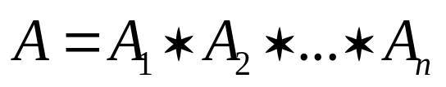



Приклад. Задача про перемноження матриць. Під час перемноження послідовності матриць різних розмірів порядок множення може суттєво впливати на ефективність усієї процедури. Розглянемо обчислення добутку n матриць:
(1)
де A_{і} – матриця розміру
Розміщення матриць у (1) впливає на загальну кількість операцій необхідних для обчислення добутку незалежно від алгоритму, який застосовують для множення матриць.
Наприклад, для знаходження добутку чотирьох матриць A1, A2, A3, A4, відповідно, розміру 20×5, 5×35, 35×4 і 4×25, існує п’ять суттєво різних порядків множення, які потребують від 3 100 до 24 500 операцій множення (вважають, що множення (p×q)-матриці на (q×r)-матрицю потребує pqr операцій).
Справді, добуток
потребує 24 500 операцій, а добуток
– лише 3 100 операцій.

Slide 4



Задачу про перемноження послідовності матриць можна сформулювати так: для заданої послідовності матриць
у якій матриця
, i = 1,2,...n , має розмір
за допомогою
дужок повністю визначити порядок множення в (1), за якого кількість скалярних множень зведеться до мінімуму.
Саме перемноження матриць у задачу не входить. Наша мета – визначити оптимальний порядок перемноження. Час, затрачений на знаходження оптимального способу перемноження матриць, суттєво зменшує час виконання самого множення.
Процес перебирання всіх можливих порядків обчислення добутку n матриць для мінімізації кількості операцій має експоненціальну складність, що за великих n є практично неприйнятним. Однак динамічне програмування приводить до алгоритму складності .

Slide 5
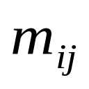

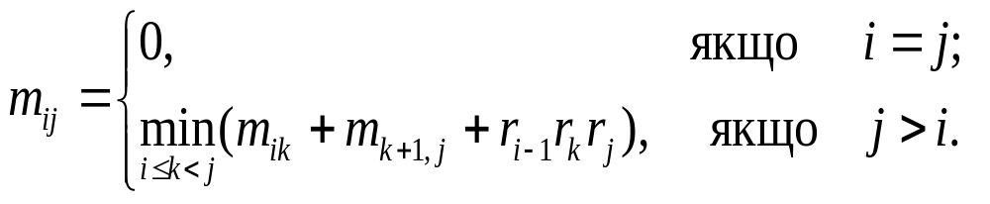


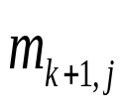




Нехай М – матриця, складена з елементів
мінімальних складностей
обчислення добутку
(2)
– мінімальна складність обчислення
– мінімальна складність обчислення
.
Третій доданок дорівнює складності множення на
Якщо для обчислення величин
побудувати рекурсивний алгоритм,
що ґрунтується на рекурентному співвідношенні (2), то його складність буде експоненціальною.
Після аналізу формули (2) бачимо, що маємо по одній підзадачі для кожного вибору величин i та j, які задовольняють нерівність .

Slide 6







У рекурсивному алгоритмі кожна допоміжна задача може неодноразово траплятися в різних гілках рекурсивного дерева. Така властивість перекриття підзадач – одна з головних рис застосовності методу динамічного програмування.
Замість того, щоб рекурсивно розв’язувати (2), використаємо підхід динамічного програмування й обчислимо оптимальну вартість шляхом побудови таблиці у висхідному напрямі. Тобто величини
обчислюються в
порядку зростання різниць нижніх індексів. Починають з обчислення
для всіх i, а далі для всіх i, потім і так далі. У цьому разі і
у (2) будуть вже обчислені, коли ми прийдемо до обчислення .
Це випливає з того, що при
різниця
повинна бути більшою від
від k-і, а також від .
У разі практичної реалізації цього алгоритму, крім значень матриці М, варто ще формувати допоміжну матрицю S [1..n,1..n], в яку заносять індекси k, за яких досягають оптимальних значень
. Матриця S буде використана
під час побудови оптимального розв’язку.

Slide 7


Проілюструємо описаний вище процес на прикладі послідовності з n=6 матриць, розміри
дорівнюють, відповідно, 30, 35, 15, 5, 10, 20, 25.
1 | 2 | 3 | 4 | 5 | 6
0 | 15750 | 7875 | 9375 | 11875 | 15125 | 1
 | 0 | 2625 | 4375 | 7125 | 10500 | 2
 |  | 0 | 750 | 2500 | 5375 | 3
 |  |  | 0 | 1000 | 3500 | 4
 |  |  |  | 0 | 5000 | 5
 |  |  |  |  | 0 | 6
Оскільки величини
визначені тільки при
, то використовують лише
частину матриці M, розміщену над її головною діагоналлю. Те саме стосується
і матриці S.

Slide 8


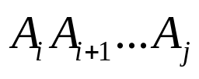
2 | 3 | 4 | 5 | 6
1 | 1 | 3 | 3 | 3 | 1
 | 2 | 3 | 3 | 3 | 2
 |  | 3 | 3 | 3 | 3
 |  |  | 4 | 5 | 4
 |  |  |  | 5 | 5
Матриця S
Після обчислення елементів матриці M знаходимо, що мінімальна кількість скалярних множень шести матриць .
Оптимальний розв’язок неважко побудувати, використовуючи матрицю S. В кожному елементі
зберігається значення індексу k, де у випадку
оптимального розміщення дужок у послідовності
відбувається
розбиття. Отже, оптимальне обчислення добутку матриць виводиться з такого рекурентного співвідношення:

Slide 9

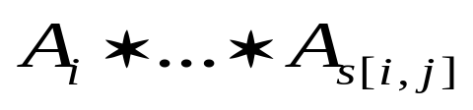
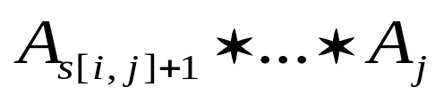

(3)
Перший раз співвідношення (3) записують для i=1, j=n, далі для оптимального розміщення дужок у добутках
знову застосовують формулу (3) і т. д
Для нашого випадку отримуємо наступне оптимальне розміщення дужок:

